Slide 1

Милосердие
Классный час.
8 класс
Криворотова Л.Н.

Slide 2

"Без сострадания, милосердия невозможно жить в мире".
Зигфрид Ленц
Помнящий добро никогда не сотворит зла.
Помоги, раздели беду - и твоя не так давить будет.
Радость у кого-то - порадуйся за него. В твоей душе посветлеет.
Любите друг друга. Любовь как благодатный дождик, после него даже сквозь самую твердую почву обязательно травка пробьется.

Slide 3

"Красота светит всем, но не каждому, не каждый в состоянии встретить ее. Но бывает - не красота, а что-то другое лучится в улыбке, в глазах человека, что-то на редкость удивительное, небывало хорошее".

Slide 4

Как вы понимаете значение слова "милосердие"?
Милосердие - готовность помочь кому-либо или простить кого-нибудь из сострадания, человеколюбия.
(Ожегов С. И. Словарь русского языка. - М., 1990. - С. 354.)

Slide 5

В 1890 - 1894 гг. в России расходовали на дела милосердные за год:
в Санкт-Питербурге - 1981327 рублей;
в Москве - 1813060 рублей;
в Одессе - 709863 рубля;
в Риге - 504556 рублей.

Slide 6

Для сравнения!
7- 9 рублей стоила корова;
3 - 5 рублей - костюм тройка;
25- 40 рублей в месяц - зарплата квалифицированного рабочего.
В 1896 году благотворительных обществ, братств, попечительств насчитывалось по всей России 3555.

Slide 7

Сегодня мы поговорим об одном из главных в наше время, на мой взгляд, нравственных понятий. А что это за понятия, ответите вы, прослушав пересказ очерка известного писателя Даниила Гранина.

Slide 8
Беседа по содержанию
  Какую проблему поднимает Д. Гранин?
  По какому поводу собирается он бить тревогу?
  Об отсутствии какого нравственного начала в человеке тревожится?
  (милосердие).
  Как вы понимаете значение этого слова?

Slide 9

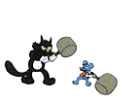
Задания
Подбор синонимов
Гуманность, самоотверженность, доброта, отзывчивость, долг, сочувствие человечность, альтруизм, забота, честь, внимание, ласка, сострадание, человеколюбие, жалость, любовь
Подбор антонимов
Равнодушие, эгоизм, черствость, бездушие, злость, зависть, высокомерие, жадность, жестокость, безжалостность.

Slide 10
Нужно ли милосердие в наше время?
  Каких же слов больше получилось синонимов или антонимов?
  Каких людей больше в нашей жизни? Отзывчивых или равнодушных?
  Нужно ли милосердие в наше время?
  В чем оно проявляется? Примеры.
  В чем причины людского равнодушия и невнимания?
  Можно ли воспитать милосердие в себе?

Slide 11

О людях, несущих добро в нашу жизнь, посвятивших себя служению другим людям.
Движение сестер милосердия
Красный крест
Императрица Александра Федоровна (стихотворение Есенина)
Мать Тереза
Доктор Л. Рошаль

Slide 12
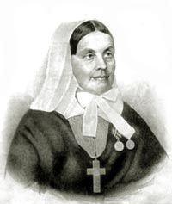
Движению сестер милосердия - 150 лет
СЕСТРЫ милосердия. Медицинские сестры. А чаще просто "сестрички"...
Сколько людей на протяжении веков были обязаны им своей жизнью! К его формированию приложили руку крестоносцы-госпитальеры, кардинал Ришелье, Николай Пирогов, знаменитый врач Федор Гааз, многие другие известные люди.
О действиях сестер милосердия прекрасно рассказал в своих "Севастопольских рассказах" Лев Толстой. 68 из прибывших на фронт женщин были награждены медалью "За оборону Севастополя ".

Slide 13



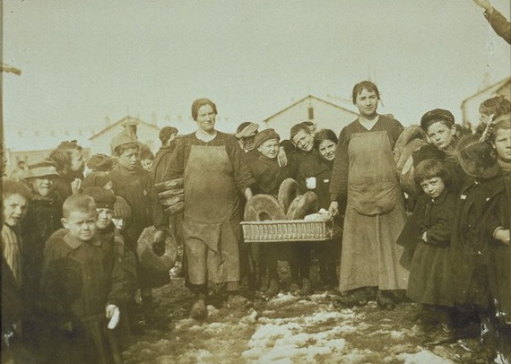

В 1854 г. Великая княгиня Елена Павловна открыла в Санкт-Петербурге Крестовоздвиженскую общину сестер милосердия, которых готовили для работы в военных госпиталях осажденного Севастополя.
Российский Красный Крест - неотъемлемая часть международного Движения Красного Креста и Красного Полумесяца, которое объединяет свыше 500 миллионов человек в 181 стране мира, в т.ч. - Международный Комитет Красного Креста и Международную Федерацию обществ КК и КП, 181 национальное общество КК и КП, 77 миллионов членов обществ, 20 миллионов добровольцев. Ежегодно 233 миллиона человек становятся получателями помощи Красного Креста.

Slide 14
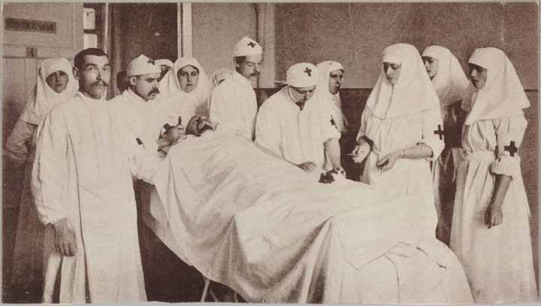
Императрица Александра Федоровна
Представители Царского Дома тоже участвовали в движении сестер милосердия. Во время первой мировой войны императрица Александра Федоровна и четыре Великие Княжны стали сестрами милосердия, а Зимний дворец превратился в госпиталь. По их примеру многие представители Дома Романовых свои личные средства вкладывали в благотворительность.

Slide 15
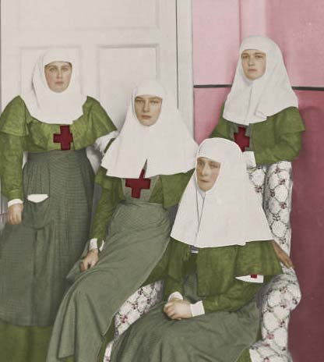
С.Есенин для императрицы Александры Федоровны
В багровом зареве закат шипуч и пенен,
Березки белые горят в своих венцах.
Приветствует мой стих младых царевен
И кротость юную в их ласковых сердцах.
Где тени бледные и горестные муки,
Они тому, кто шел страдать за нас,
Протягивают царственные руки,
Благословляя их в грядущей жизни час.
На ложе белом, в ярком блеске света,
Рыдает тот, чью жизнь хотят вернуть…
И вздрагивают стены лазарета
От жалости, что им сжимает грудь.
Все ближе тянет их рукой неодолимой
Туда, где скорбь кладет печать на лбу.
О, помолись, святая Магдалина,
За их судьбу.

Slide 16
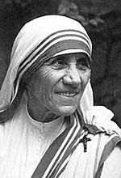
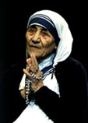
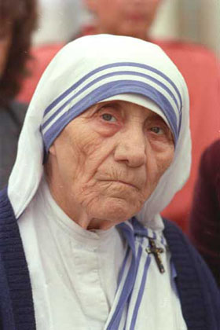
Мать Тереза
(Агнес Бояджиу)
Ее считали святой еще при жизни. Ей выпала нелегкая и радостная доля нести людям - в который раз! - благую весть, что Бог есть любовь и что смысл жизни каждого смертного лишь в том, чтобы любить и быть любимым.
В ХХ веке она стала не просто символом милосердия, но вместе со своими послушницами являла реальную силу, с которой нельзя было не считаться. Ею восхищались, перед ней преклонялись, ее боготворили.

Slide 17
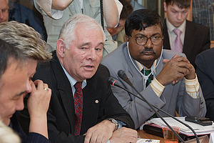
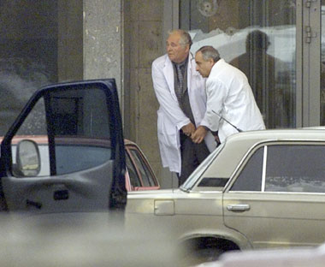
Доктор Л. Рошаль
Директор Московского НИИ неотложной детской хирургии и травматологии при РАМН, президент Международного благотворительного общественного фонда помощи детям при катастрофах и войнах, заведующий отделением неотложной хирургии и травмы детского возраста Научно-исследовательского института педиатрии Научного центра здоровья детей РАМН. Доктор медицинских наук, профессор. Член Общественной палаты, председатель Комиссии палаты по вопросам здравоохранения.

Slide 18

Ответь!
Термин "милосердие" несколько не популярен сегодня. "Сестра милосердия", "Брат милосердия" в словаре даны как устаревшие сочетания слов.
Нужно ли милосердие сегодня?
Нужно ли милосердие в нормальной, повседневной жизни?
Нужно ли помогать пожилым, больным, бедным людям?
Как вы считаете, нужно ли приносить себя в жертву ради помощи другим людям?
А можно ли приносить в жертву одних людей ради помощи другим?
Нужно ли проявлять милосердие к "падшим" людям: бомжам, пьяницам, наркоманам…

Slide 19
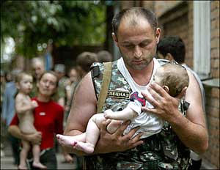
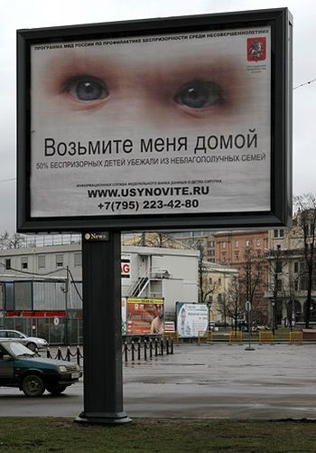
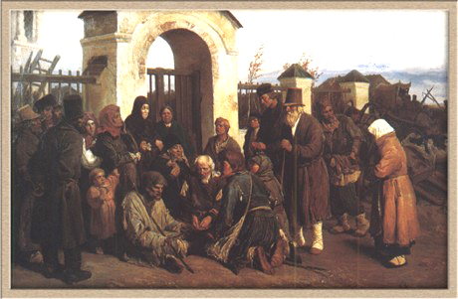
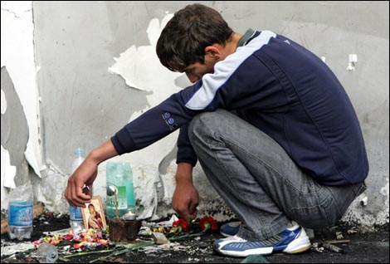
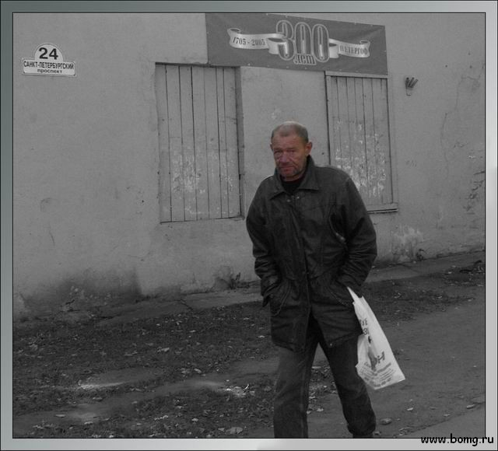
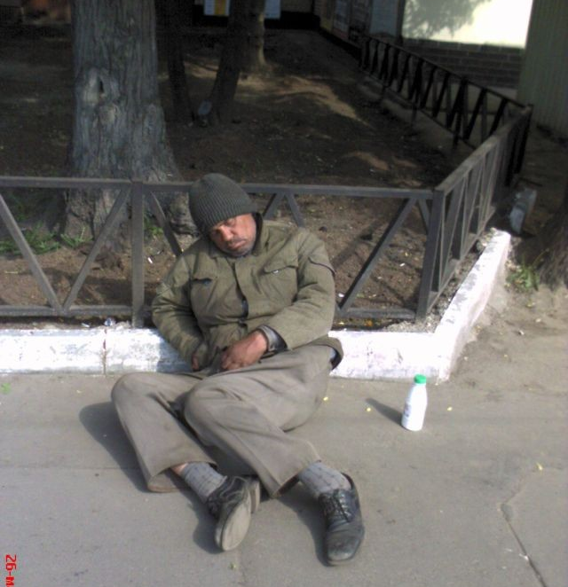
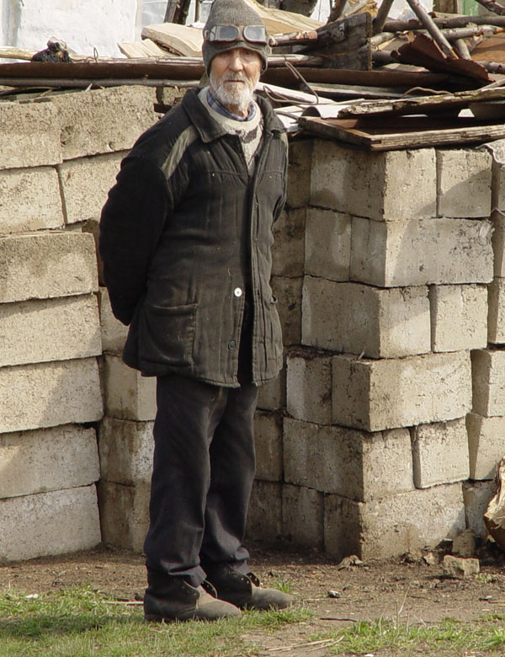
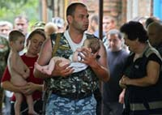

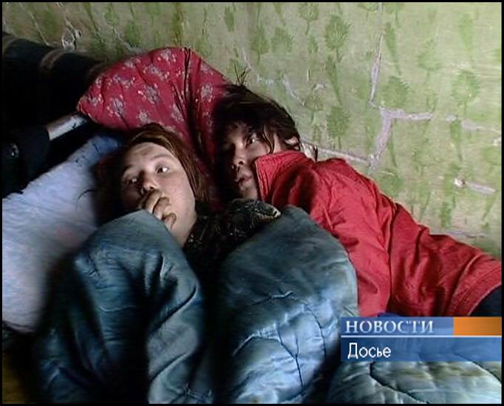
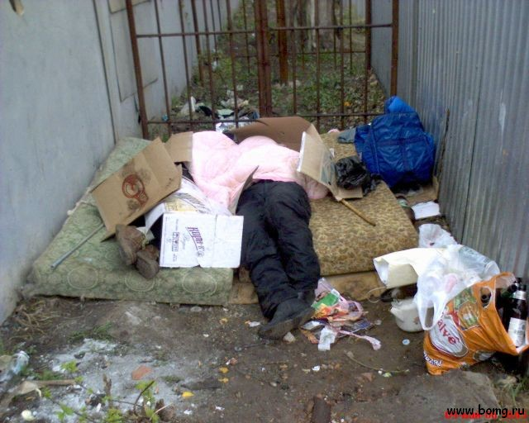
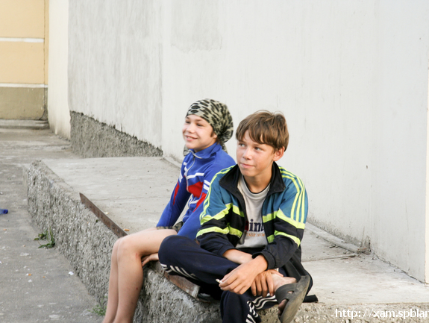
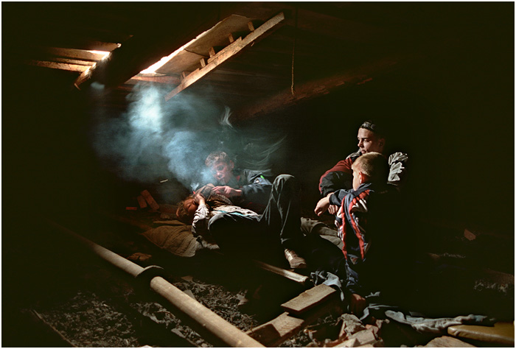
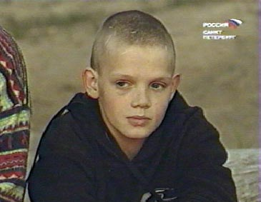
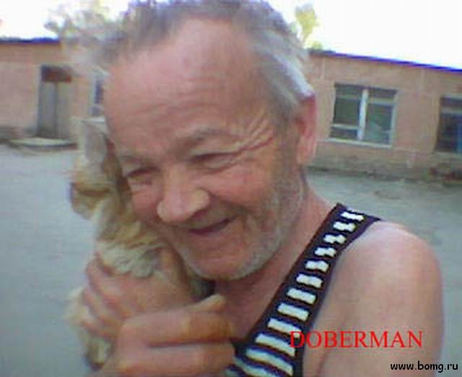
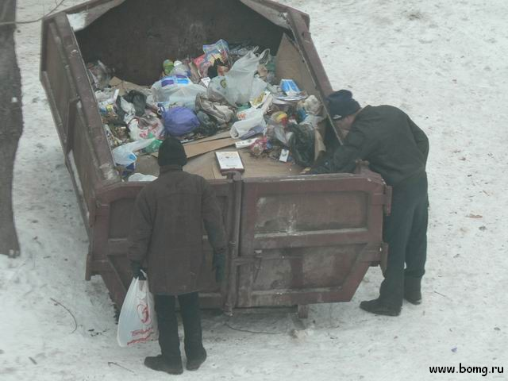
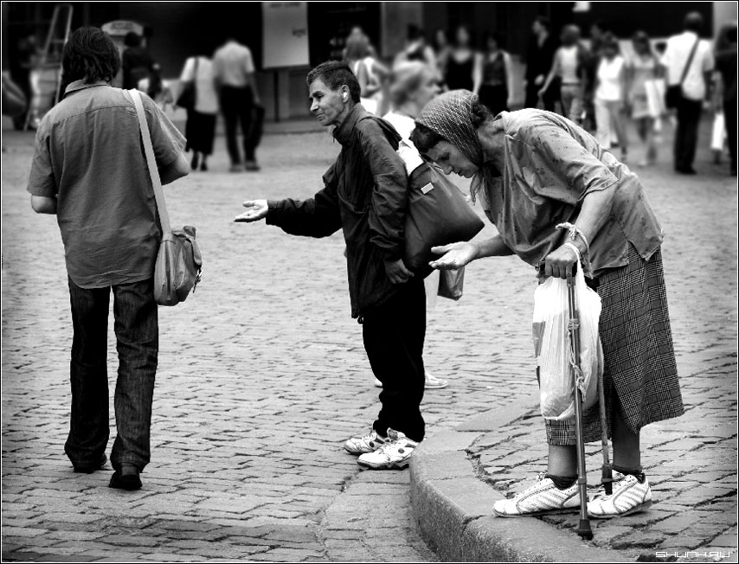
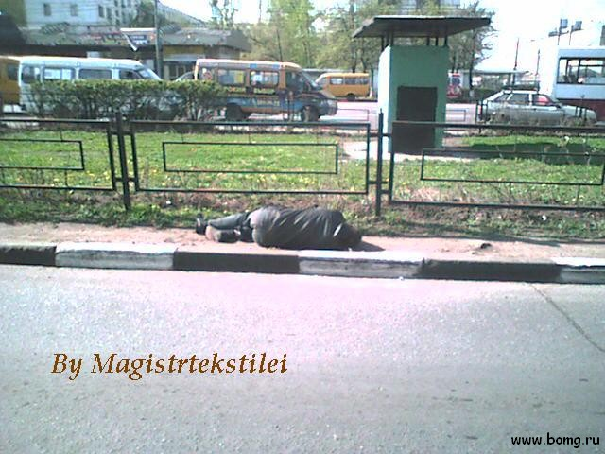
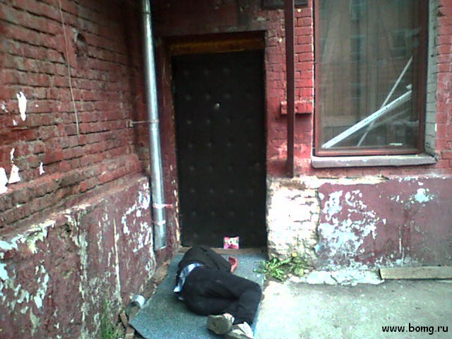
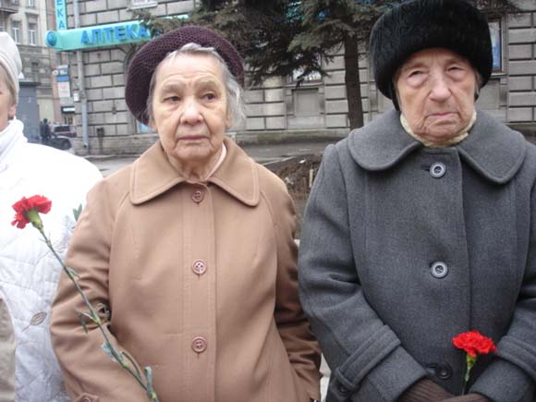
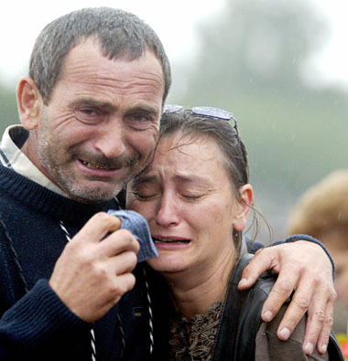
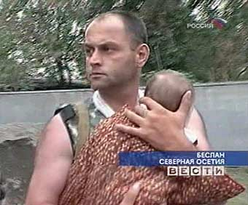
Стихотворение Э. Асадова

Slide 20


ПАМЯТКА
«ЖИЗНЕННЫХ ПРАВИЛ»
Любите окружающих вас людей: родных, близких, друзей.
Умейте видеть достоинства людей, ценить их.
Научитесь прощать людям их слабости; умейте повиниться и прощать обиды.
Учитесь ставить себя на место оказавшихся в трудной ситуации.
Не стесняйтесь проявить свое сочувствие, сопереживание окружающим.
Старайтесь прийти на помощь в нужный момент.
Не пытайтесь осчастливить всех, начните со своих близких.

Slide 21

Делайте людям добро, а не зло, разделяйте с ними и радость и беду, любите, уважайте друг друга.

